Slide 1












Slide 2



Slide 3
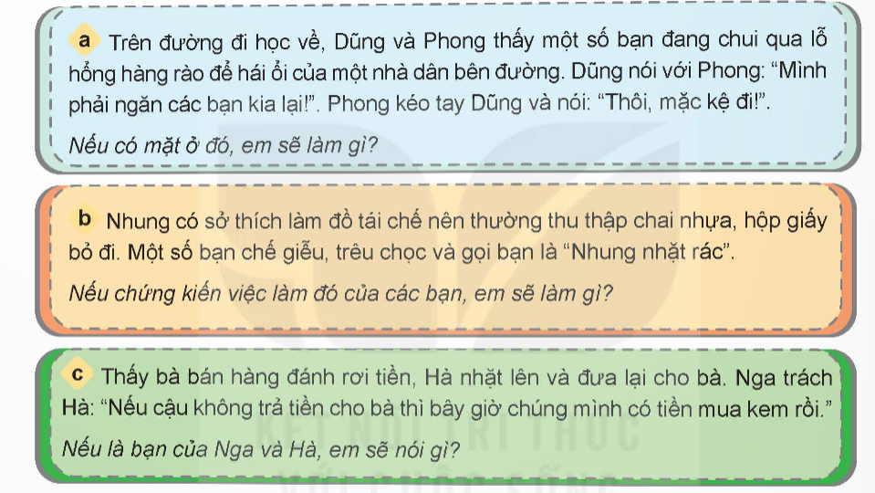
4. Xử lí tình huống

